Slide 1
IMPORTÂNCIA DO ATLETISMO NA ESCOLA
PARA O DESENVOLVIMENTO MOTOR DOS ALUNOS

Slide 2
Sub Projeto
  Educação Física.
Da
  Escola Estadual Professor Tonico Leite
Coordenadores de Área:
  Jose Carlos Leal
  Luciane Gianase
Supervisor:
  Dener Carlos da Silva
Bolsistas:
  Igor H. Tele Apolinário
  Jonathan Marcelino Herculano
  Lauro Salomé Amaral
  Lucas Mateus Fernandes
  Paulo Henrique Teixeira
  Rivadeivier Alinaelvis Soares Silva de Oliveira

Slide 3
Objetivos
Confirmar se o atletismo contribui para a aquisição motora dos alunos, alem de levar o atletismo para a educação física escolar como forma de esporte focando a vivencia motora.

Slide 4
Metodologia
Pesquisa de natureza
  Quantitativa e característica descritiva.
Duração
  Maio a Agosto de 2015
Técnicas de pesquisa
  Salto horizontal
  Shuttle run
Publico
  81 alunos
  Ambos sexos
  Ensino fundamental I
  Idade 6 a 11 anos

Slide 5
Metodologia
Coleta de dados
  Dia 04 de Maio de 2015 (Data 1)
  Dia 24 de Agosto de 2015 (Data 2 )
  110 dias
  Os resultados tiveram uma abordagem quantitativa e analitica que
  foi apresentada em forma de tabelas.

Slide 6
Resultado e Discussões
De acordo com Gallahue e Ozmun (2005,p.3) desenvolvimento motor é a continua alteração no comportamento motor durante a vida,através da necessidade da tarefa ,as condições do ambiente e a biologia do ser

Slide 7
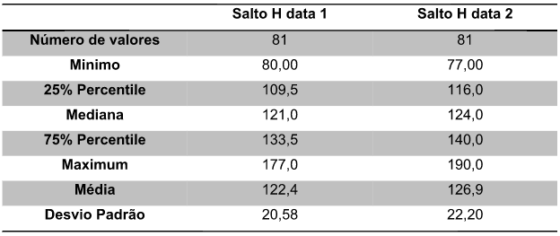
Resultado e Discussões

Slide 8
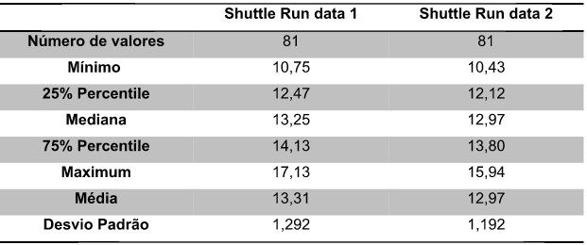
Resultado e Discussões

Slide 9
Conclusão
Os dados encontrados, mostram que o atletismo é de fundamental importância no desenvolvimento motor dos alunos.
Pode-se observar também, que houve uma melhora nos testes motores após as atividades referentes ao atletismo serem aplicadas

Slide 10
Conclusão
Os resultados obtidos mostraram a importância do atletismo na educação física escolar.
Houve uma melhora motora significativa, nos testes de Salto H e shuttle run, os alunos conseguiram melhorar os resultados em comparação aos primeiros testes.
Pode-se observar também, que quanto maior foi o salto do aluno, menor foi o tempo no shuttle run.
No que se diz respeito a aceitação e compreensão dos alunos pelo atletismo, pode-se afirmar que houve grande interesse e assimilação, fazendo com que as aulas se tornassem mais prazerosas e diversificadas.

Slide 11
Referências
CARNAVAL, Paula Eduardo. Medidas e avaliações: em ciências do esporte. 5. ed. Rio de Janeiro. SPRINT, 2002.
FONSECA, Vitor da. Da filogênese à ontogênese da motricidade. Porto Alegre: Artes Médicas, 1988.
GALLAHUE, Daid L.; OZMUN, Jonh C. Compreendendo o desenvolvimento motor: bebês, crianças, adolescentes e adultos. 3. ed. São Paulo: Phorte, 2005.
GIL, Antônio Carlos. Como elaborar projetos de pesquisa. 4. ed. São Paulo: Atlas,2002.
IDE, Bernardo Neme; LOPES, Charles Ricardo. Fundamentos do treinamento de força: potência e hipertrofia nos esportes. São Paulo: Phorte, 2008.
KIRSCH, August; KOCH, Karl; ORO, Ubiraja. Antologia do atletismo: metodologia para iniciação em escolas e clubes. Rio de Janeiro: Livro Técnico, 1984.
SEDORKO, Clóvis Marcelo; DISTEFANO, Fabiane. O atletismo no contexto escolar: possibilidades didáticas no 2° ciclo do ensino fundamental. EFDeportes.com, Revista Digital. Buenos Aires, Nº 165, 2012. <http://www.efdeportes.com/efd165/o-atletismo-no-contexto-escolar-possibilidades-didaticas.htm>. Acesso em: 08 maio. 2015.

Slide 12
Agradecimento

